Slide 1
Отраслевая наука
Рабочая группа по науке Общественного Совета Роснедра

Slide 2
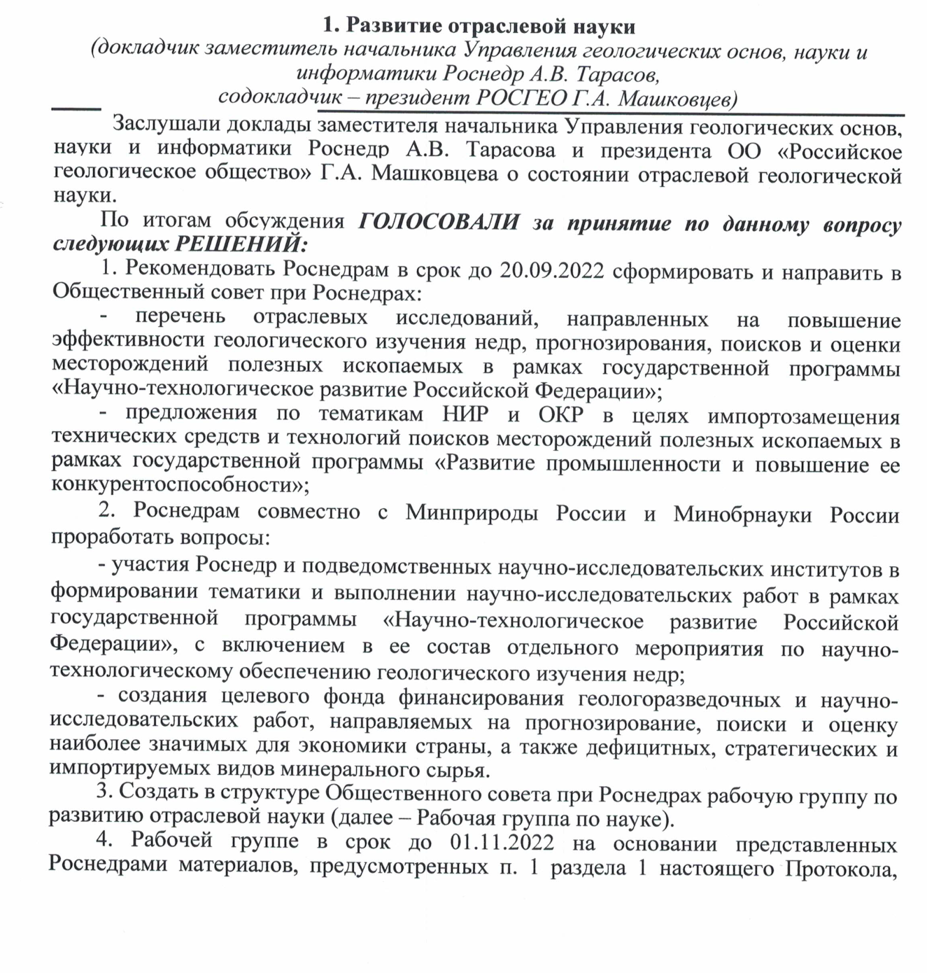
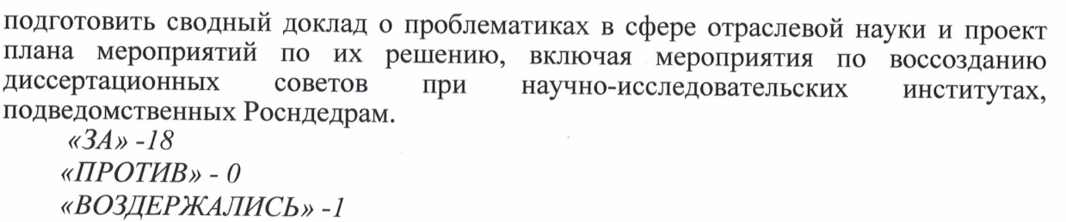

Slide 3
Актуальность
Развитие отрасли заметно тормозится хронической недофинансированностью геолого-разведочных работ, дефицитом квалифицированных кадров, малым объемом фундаментальных и прикладных исследований, неразвитостью отечественного рынка сервисных услуг и специального оборудования для ведения геолого-разведочных работ, низким уровнем информатизации и другими факторами.
АНАЛИТИЧЕСКИЙ ВЕСТНИК № 20 (709) О реализации мероприятий по воспроизводству минерально-сырьевой базы и геологическому изучению недр Российской Федерации. 7 ноября 2018 года

Slide 4
Предложения подведомственных организаций Роснедра
Предложения отраслевых исследований, направленных на повышение эффективности геологического изучения недр, прогнозирования, поисков и оценки месторождений полезных ископаемых в рамках государственной программы «Научно-технологическое развитие Российской Федерации».

Slide 5
Работы прогнозно-металлогенической направленности, выявление факторов и закономерностей локализации месторождений полезных ископаемых.
Тема исследований | Исполнитель
Создание нового поколения прогнозно-поисковых комплексов методов применительно к ведущим типам ТПИ с целью повышения эффективности геологоразведочных работ основываясь на новых геофизических, геохимических, минералого-геохимических методиках и технологиях. | ФГБУ «ВИМС»
Разработка эволюционно-геологических моделей рудоперспективных структур с определением рудообразующих периодов и формационных комплексов, создание прогнозно-металлогенической основы геологического изучения перспективных формаций. | ФГБУ «ВИМС»
Разработка технологий выявления и оценки скрытых рудных объектов на основе проведения опытно-методических геолого-геофизических и геохимических работ на месторождениях – эталонах. | ФГБУ «ВИМС»
Развитие технологии совершенствования прогнозно-поисковых комплексов на основе многофакторных моделей месторождений, внедрения новых методов прогнозирования и поисков слабоконтрастных и не выходящих на поверхность месторождений. | ФГБУ «ВСЕГЕИ»
Разработка новых методов и технологий изучения горных пород и руд.
Тема исследований | Исполнитель
Разработка и совершенствование технологий изотопно-геохронологических, геохимических и стратиграфических исследований горных пород и руд | ФГБУ «ВСЕГЕИ»
Разработка и совершенствование технологий в области металлогенических исследований и локального прогноза оруденения территории Российской Федерации, разработка критериев рудоносности гранитоидов в отношении золото-медно-порфирового оруденения по результатам изотопно-геохимического изучения акцессорных цирконов | ФГБУ «ВСЕГЕИ»

Slide 6
Разработка новых методик геологического изучения и поиска месторождений полезных ископаемых.
Тема исследований | Исполнитель
Совершенствование методики геологоразведочных работ и оценки месторождений твердых полезных ископаемых. Проведение анализа эффективности ГРР и выявления причин неподтверждения запасов на отдельных месторождениях. Разработка новых приемов подсчета запасов месторождений и квалификации их запасов по категориям. | ФГБУ «ВИМС»
Разработка технологии применения комплекса поверхностных геохимических и минералого-геохимических методов, основанные на определении микроконцентрации элементов, при поисках погребенных скрытых рудных месторождений. | ФГБУ «ВИМС»
Разработка методов комплексирования геофизических, геохимических и геологических методов изучения структуры, вещественного состава и динамического состояния недр | ФГБУ «ВСЕГЕИ»
Совершенствование технологии 3D геологического картографирования геологических структур и минерагенических провинций | ФГБУ «ВСЕГЕИ»
Развитие технологии совершенствования прогнозно-поисковых комплексов на основе многофакторных моделей месторождений, внедрения новых методов прогнозирования и поисков слабоконтрастных и не выходящих на поверхность месторождений | ФГБУ «ВСЕГЕИ»
Развитие геолого-картографической системы «Цифровой двойник недр России» - новой технологии в области регионального геологического изучения недр, прогноза, поисков и разведки полезных ископаемых | ФГБУ «ВСЕГЕИ»
Разработка и совершенствование технологий изотопно-геохронологических, геохимических и стратиграфических исследований горных пород и руд | ФГБУ «ВСЕГЕИ»
Разработка и совершенствование технологий в области металлогенических исследований и локального прогноза оруденения территории Российской Федерации, разработка критериев рудоносности гранитоидов в отношении золото-медно-порфирового оруденения по результатам изотопно-геохимического изучения акцессорных цирконов | ФГБУ «ВСЕГЕИ»

Slide 7
Предложения подведомственных организаций Роснедра
Предложения по тематикам НИР и ОКР в целях импортозамещения технических средств и технологий поисков месторождений полезных ископаемых в рамках государственной программы «Развитие промышленности и повышение ее конкурентоспособности»

Slide 8
Разработка инновационных технических средств и оборудования для геологического изучения, поиска и разведки месторождений полезных ископаемых.
Тема исследований | Исполнитель
Разработка инновационных технологий комплексной переработки дефицитного металлургического, редкометального и нерудного минерального сырья с получением ликвидной продукции. | ФГБУ «ВИМС»
Создание новых направлений физико-химических геотехнологий добычи стратегических и дефицитных редких и цветных металлов из бедных и забалансовых руд и отходов горно-обогатительных производств. | ФГБУ «ВИМС»
Развитие технологий импортозамещения программно-технологических средств цифрового геологического картопостроения | ФГБУ «ВСЕГЕИ»
Развитие технологий полевых исследований с использованием новых технологий изучения вещества, БПЛА, формирования первичных геологических данных. | ФГБУ «ВСЕГЕИ»
Технология неглубокого многорейсового бурения для решения задач стратиграфического изучения мелководий Арктического континентального шельфа Российской Федерации. | ФГБУ «ВНИИОкеангеология»
Разработка морского глубоководного комплекса с применением искусственного интеллекта для распознавания объектов морского дна на основе фото- и видеонаблюдений. | ФГБУ «ВНИИОкеангеология»
Разработка универсального модульного автоматизированного телеметрического многоканального измерительного комплекса для задач государственного мониторинга состояния недр. | ФГБУ «Гидроспецгеология»
Развитие и внедрение программной системы и технологии автоматизированной оценки качества сейсмических данных от полевых материалов до результатов этапов их обработки SeisCont 2D-3D. | ФГБУ «ВНИГНИ»
Разработка программы «Нейросетевое моделирование геохимических ореолов рассеяния» с целью повышения эффективности региональных геолого-геохимических работ и локализации перспективных для лицензирования площадей. | ФГБУ «ИМГРЭ»

Slide 9
Совершенствование действующего законодательства и системы государственного регулирования недропользования.
Тема исследований | Исполнитель
Развитие методов и технологий обработки и интерпретации данных дистанционного зондирования Земли для мониторинга опасных геологических процессов, мониторинга ГРР и контроля выполнения лицензионных обязательств компаний недропользователей. | ФГБУ «ВСЕГЕИ»
Научные исследования в области совершенствования системы государственного регулирования отношений недропользования при проведении государственной экспертизы запасов углеводородного сырья. | ФБУ «ГКЗ»
Научно-аналитическое и методическое обеспечение государственной политики в сфере совершенствования нормативной базы экспертизы запасов твердых полезных ископаемых. Разработка нормативно-методических документов, соответствующих современным экономическим условиям, регламентирующих проведение государственной экспертизы подсчета запасов ТПИ, технико-экономического обоснования кондиций для подсчета запасов, оперативного изменения состояния запасов ТПИ, а также подсчета запасов полезных ископаемых техногенных месторождений. | ФБУ «ГКЗ»
Мероприятия, направленные на поддержку и развитие отраслевой геологической науки, а том числе:
диссертационные советы;
научно-технические журналы;
конференции и симпозиумы;
повышение качества профессионального образования.

Slide 10
Министерство образования и науки
НИР, НИОКР, ПНИЭР, НИОКР и ТР…………

Slide 11
Темы НИР государственного задания Российской академии наук до 2025 г.
Физика Земли, глубинная геодинамика, взаимодействие геосфер.
Геологические процессы, строение и эволюция земной коры и мантии.
Науки о веществе Земли - фундаментальная основа познания строения и эволюции Земли и формирования полезных ископаемых.
Научные основы развития ресурсной базы - закономерности образования, размещения полезных ископаемых и комплексного освоения недр.
Мировой океан: геологическое строение и минеральные ресурсы, физика океана, роль океана в формировании климата, морские экосистемы и биологическая продуктивность.
Динамика подземных и поверхностных вод и ледников, состояние озер; научные основы изучения и прогноза водных ресурсов, качества вод, водообеспеченности страны.
Процессы в атмосфере, метеорология, механизмы формирования, изменения и регулирования климата, прогноз.
Современные катастрофы и критические состояния среды природного и антропогенного происхождения - научные основы и прогноз.
Изменения окружающей среды и основы научной стратегии рационального и поддерживающего природопользования.
Разработка новых методов, технологий, технических и аналитических средств исследования в науках о Земле.

Slide 12
Темы НИР грантов РНФ Геологического Института РАН 2023 г.
Активная тектоника новейших подвижных поясов Северной Евразии. (продлён до 2022 г.).
Коллизионные и аккреционные структуры Северо-Востока России.
Изотопные провинции и изотопная структура континентальной коры палеозоид западного сегмента Центрально-Азиатского складчатого пояса и Урала.
Прослеживание Верхоянской континентальной окраины на о. Бельковский (Новосибирские острова,Восточная Арктика): обоснование новой схемы тектоники шельфа моря Лаптевых, и ее значение для оценки углеводородного потенциала.
Верхнеюрско-нижнемеловые вулканогенно-осадочные комплексы Чукотки: тектоническая позиция, палеогеодинамика и реконструкции конвергентных границ.
Условия формирования и возраст пород Уринского поднятия, как новая геологическая основа для поисков углеводородов и оценки углеводородного потенциала юга Сибири.
Этапы и обстановки формирования ювенильной коры в западной части Центрально-Азиатского орогенного пояса.
Четвертичная история Байкальского региона по комплексным исследованиям вдоль трансекта Предбайкалье-Прибайкалье Забайкалье.
Комплексная оценка реакции ископаемых организмов группы палеопасцихнид на внешнее воздействие в позднем докембрии.
Геодинамические обстановки и основные этапы тектонической эволюции Верхояно Чукотских мезозоид.
Основные этапы эволюции осадконакопления, биоты и магнитного поля в ордовике Сибирской платформы.
Геологическая эволюция Патомского палеобассейна: глобальные и локальные факторы породообразования и формирования венд-кембрийской углеводородной системы на юге Восточной Сибири.

Slide 13
Темы НИР грантов РНФ Геологического Института РАН 2023 г.
Мантийные, коровые и экзогенные источники вещества в формировании вещественного и энергетического баланса флюидных систем подвижных поясов Земли.
Высокоразрешающая биостратиграфия и палеогеография юры и нижнего мела шельфа Баренцева моря и его обрамления.
Макроэволюция сложно устроенных живых систем: биота эдиакарского типа в пространстве и времени.
История развития и деградации гигантского позднеплейстоценового озера на Камчатке.
Изучение структуры экотонных сообществ микрофоссилий в конце мелового периода.
Структурно-вещественные комплексы и геодинамические обстановки позднеюрскомелового этапа северной части Корякского нагорья.
Палеогеография регрессивных стадий эволюции бассейнов Паратетиса в раннем олигоцене.
Особенности структуры океанского дна и формирования океанической коры в Срединно-Атлантическом хребте в пограничном районе между областями проявления близко расположенных Азорского и Исландского плюмов (Северная Атлантика).
Новейшая и современная геодинамика Западной Арктики: эволюция и воздействие активных тектонических процессов на структурные элементы и осадочный чехол глубоководных котловин и шельфов.
Построение моделей тектонической эволюции осадочных бассейнов Арктической зоны России по геохронологическим и геолого-геофизическим данным.

Slide 14
Темы НИР государственного задания Геологического факультета МГУ до 2025 г.
Осадочные бассейны шельфов России.
Изучение углеводородных ресурсов морских акваторий и Арктического региона Российской Федерации
Геодинамика полярных и приполярных областей Российской Федерации.
Минералогическое изучение месторождений Арктической зоны России с целью их комплексного освоения
Теоретические основы геокриологического прогноза и картирования криолитозоны России.
Разработка теории и технологии комплексных геофизических исследований приповерхностной части разреза естественных и техногенных сред.
Моделирование новейших геодинамических процессов, влияющих на сейсмичность и флюидную проницаемость осадочных толщ (2022-2027).
Оценка ресурсов трудноизвлекаемых углеводородов и разработка инновационных методов их освоения
Развитие комплексных методов физической, прогнозно-поисковой и экологической геохимии.
Эколого-геологические системы: структура, многообразие, систематика и их анализ.
Исследование многообразия инженерно-геологических условий территории России .
Модели и методы исследований гидрогеологических процессов для рационального использования подземных вод в условиях техногенеза.
Теоретическое и экспериментальное изучение влияния геологических и техногенных факторов на безопасность хозяйственной деятельности.

Slide 15

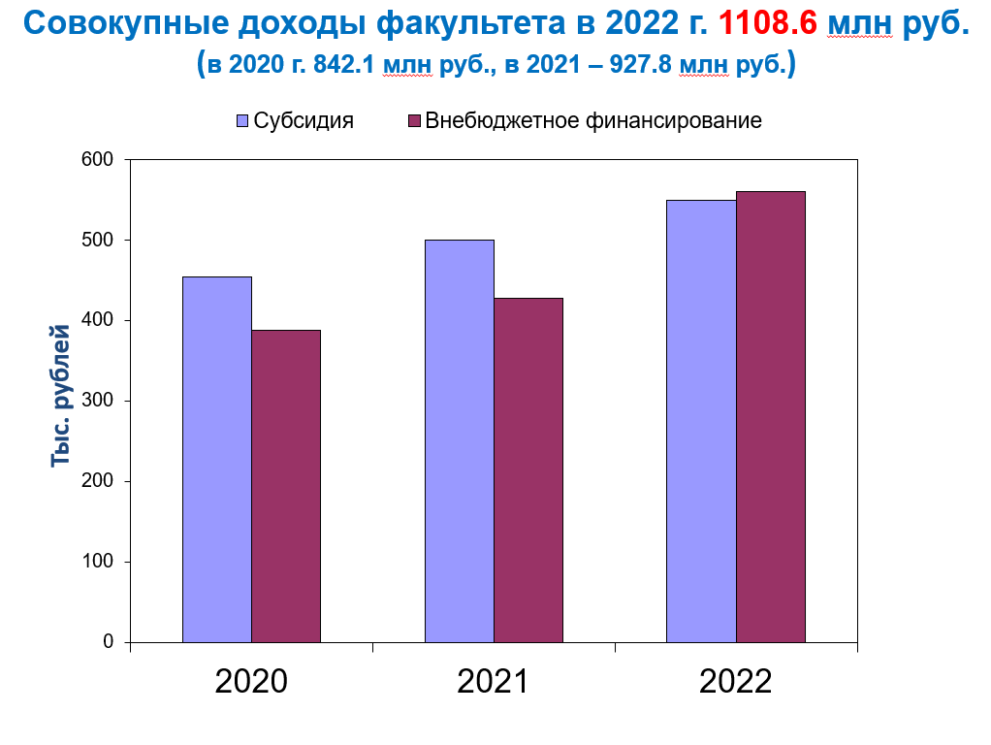
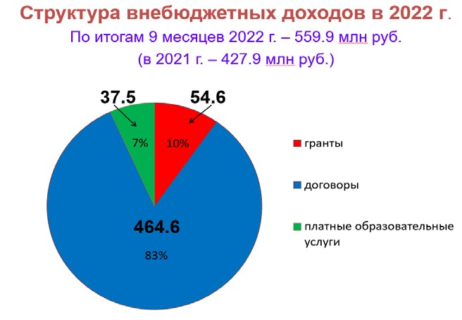
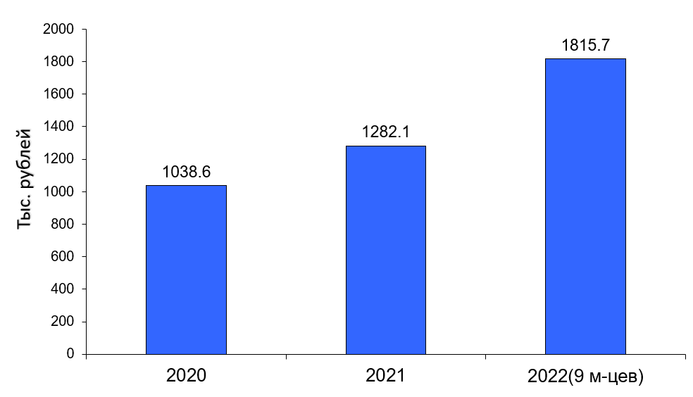
Экономическая деятельность Геологического факультета МГУ в 2022 г.
Отметим сильно возросший показатель объёма НИОКР на 1 сотрудника По факультету эта величина составила 1.82 млн руб., что в полтора раза превышает прошлогодний показатель (в 2021 г. в это время 1.28 млн руб., а в 2020 -1.04 млн. рублей)

Slide 16
Экономическая деятельность Геологического факультета МГУ в 2022 г.
Подразделение | Объём договоров | Объём грантов | Всего 2021/2022 гг. | Объем НИОКР на 1 НПР
Геологии и геохимии горючих ископаемых | 313.65 | 0.00 | 180.49/313.65 | 9.96
Сейсмометрии и геоакустики | 106.46 | 0.00 | 31.23/106.46 | 5.60
ЛОГС | 10.00 | 6.00 | 46.48/16 | 2.91
Гидрогеологии | 15.40 | 9.30 | 31.63/24.7 | 1.70
Геохимии | 11.55 | 2.20 | 15.82/13.75 | 0.98
Региональной геологии и истории Земли | 1.60 | 13.88 | 15.97/15.48 | 0.69
Теоретических основ разработки месторождений нефти и газа | 4.54 | 0.00 | 4.62/4.54 | 0.65
Минералогии | 0.47 | 10.50 | 8.50/10.7 | 0.64
Кристаллографии и кристаллохимии | 0.00 | 7.10 | 15.60/7.1 | 0.42
Петрологии и вулканологии | 0.00 | 5.63 | 10.85/5.63 | 0.38
Нефтегазовой седиментологии и морской геологии | 2.46 | 0.00 | 9.18/2.46 | 0.27
Геофизических методов исследования земной коры | 1.17 | 0.00 | 2.96/1.17 | 0.07
Геологии. геохимии и экономики полезных ископаемых | 0.57 | 0.00 | 0.28/0.57 | 0.06
Инженерной и экологической геологии | 0.96 | 0.00 | 1.15/0.96 | 0.04
Геокриологии | 0.40 | 0.00 | 2.10/0.4 | 0.02
Динамической геологии | 0.00 | 0.00 | 0.50/0.00 | 0.00
Палеонтологии | 0.00 | 0.00 | 0.00/0.00 | 0.00

Slide 17
НИОКР. Инновации.

Slide 18
Задачи инновационного цикла:
Создание новых идей, методов, подходов для решения актуальных задач – «фундаментальный» компонент
Разработка коммерческих эргономичных и эффективных продуктов (оборудования и программного обеспечения) на основе этих идей – «реализационный» компонент
Обучение специалистов трёх уровней («образовательный» компонент):
  пользователей для новых продуктов (80%)
  разработчиков коммерческих продуктов (16%)
  создателей технологий (4%)
С.А. Тихоцкий, 2019

Slide 19
Действующие механизмы стимулирования инноваций
1. Государственные. Поддержка поисковых и прикладных НИР через ФЦП
¹ НОО – научная (образовательная) организация
² ФЦП – Федеральная целевая программа
³ Компания – нефтегазовая или сервисная компания - заказчик
⁴ ИнК – инновационная компания
Компа-ния ³
Поиск индустриального партнера
ФЦП ²
Не нужны
Формирование тематики
Конкурс
Результаты (принадлежат НОО):
патенты
пилотные образцы
макеты
публикации
ИнК⁴
Коммерческий продукт
НOО ¹
Софинансирование
217 ФЗ (2009 г.)
С.А. Тихоцкий, 2019

Slide 20
Действующие механизмы стимулирования инноваций
2. Корпоративные:
  Целевые инвестиционные программы компаний
  Разработка инновационных продуктов в корпоративных НИИ
3. Стимулирование деятельности инновационных компаний:
  Фонд «Сколково»
  Фонд Бортника
  Технопарки и бизнес-инкубаторы …
По мнению автора, из перечисленных механизмов стимулирования инноваций в геолого-геофизической отрасли работает лишь третий, но он направлен исключительно на поддержку реализационного компонента инновационного цикла – создания коммерческих продуктов на основе имеющихся технологий. Согласно принципу Парето – это только 20% требуемого результата.
С.А. Тихоцкий, 2019

Slide 21
Почему невыгодно создавать корпоративные продукты силами корпоративных институтов:
По настоящему хороший продукт нельзя создать в замкнутой системе (нельзя долго вариться в собственном соку!). Компании, создающие свои продукты на основе опыта работы с широким пулом заказчиков, всегда будут иметь конкурентное преимущество.
Нецелесообразно содержать штат ведущих высокооплачиваемых (а зачем другие?!) специалистов разного профиля, который будет загружен лишь частично.
Для поддержки каждого из созданных продуктов надо будет содержать команду, готовую к оперативному взаимодействию с пользователями. Число команд будет постоянно расти, как и расходы.
С.А. Тихоцкий, 2019

Slide 22
Подход к разработке инновационных продуктов, имеющих значение для отдельных компаний и/или близких к коммерческой реализации
Консорциум
НОО
ИнК
Компания-заказчик
НOО
ИнК
Спецы заказчика
Проблема
Предлагаемое решение
Результат:
технология
продукт
обучение
внедрение
Экспертиза
С.А. Тихоцкий, 2019

Slide 23
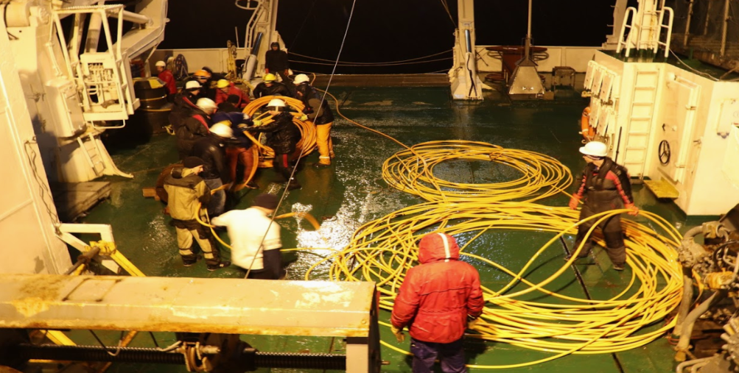
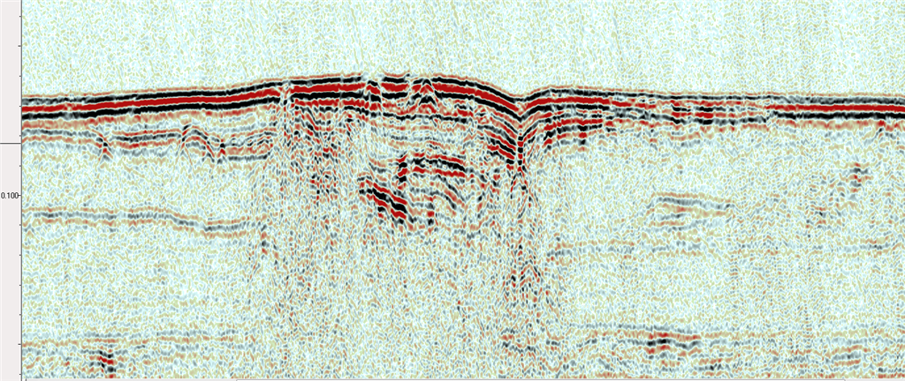
Пример 1. ФЦП "Исследования и разработки по приоритетным направлениям развития научно-технологического комплекса России на 2014-2020 годы“
«Разработка программно-аппаратных комплексов для поиска, разведки, геофизического и геохимического мониторинга разработки месторождений углеводородов, в т.ч. в труднодоступных регионах и сложных природно-климатических условиях»
Индустриальный партнер: Центр морских исследований МГУ им. М.В.Ломоносова» (ЦМИ МГУ)
Объем финансирования: 60 (30+30) млн. руб.
Зарегистрированы газовые сипы в зонах деградации многолетнемерзлых пород
В октябре 2018 года завершены испытания комплекса в пределах лицензионных участков компании ПАО «НК «Роснефть» на Арктическом шельфе под руководством А.Г. Рослякова, при участии аспирантов и студентов Геологического факультета.
25 м
500 м
Сейсмический разрез. Море Лаптевых.
Notes:
В рамках субсидии Министерство науки и высшего образования РФ на прикладные научные исследования и экспериментальные разработки на Геологическом факультете в 2017-2018 были созданы экспериментальные образцы программно-аппаратный сейсмоакустического и набортного лабораторного геохимического комплексов, прошедшие тестовые испытания на акваториях Онежского озера и Белого моря и апробацию в море Лаптевых в рамках 73 экспедиции НИС «АКАДЕМИК МСТИСЛАВ КЕЛДЫШ»
ШИФР 02_2018_АМК73

Slide 24



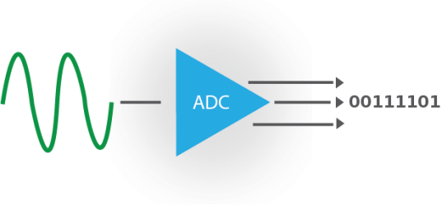
Пример 2. 218 постановление правительства (14 очередь).
Разработка и создание аппаратно-программного модульного регистрирующего комплекса с гибридной телеметрией для проведения наземной и морской сейсморазведки и сейсмического мониторинга.
Индустриальный партнер: ООО «ТНГ-Групп»
Объем финансирования: 416 (208+208) млн. руб.
218 постановление правительства. 14 очередь
Z
Регистрирующий модуль
X
Y
Разработка ведётся в рамках проекта, поддержанного Минобрнауки РФ по итогам конкурса на определение получателей субсидий из федерального бюджета на развитие кооперации российских образовательных организаций высшего образования, государственных научных учреждений и организаций реального сектора экономики в целях реализации комплексных проектов по созданию высокотехнологичных производств .

Slide 25

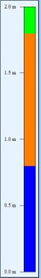
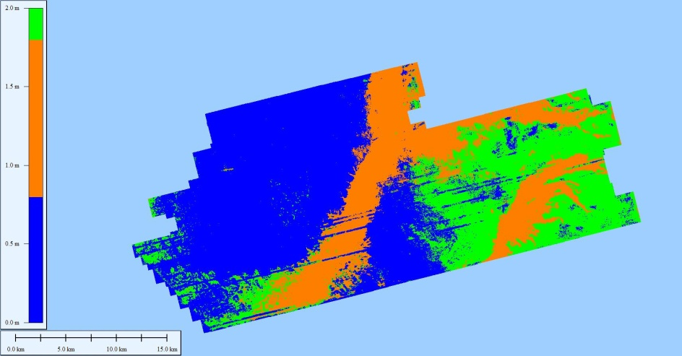

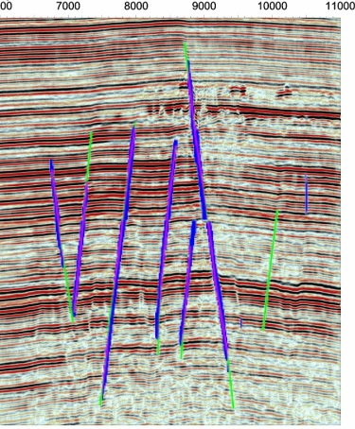

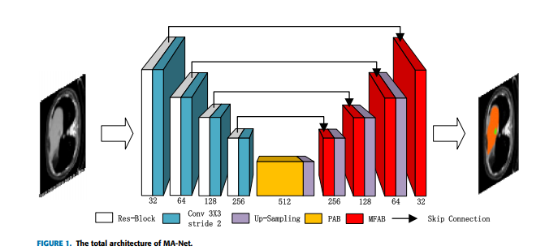
Пример 3. ФБГУ «Фонд содействия развитию малых форм предприятий в научно-технической сфере». Развитие-НТИ VI /Маринет № 616ГРНТИС5/63385
Разработка программного обеспечения GeoHazard’s-Expert.
Индустриальный партнер: ООО «Деко-геофизика»
Объем финансирования: 24 (18+6) млн. руб.
Цели и задачи проекта
Водонасыщенные песчанистые доломитизированные известняки
База данных сейсмоакустических данных и ОГПиЯ
Количественный анализ многочастотных сейсмоакустических данных
Автоматический анализ сейсмоакустических данных с помощью технологий компьютерного зрения для автоматической идентификации ОГПиЯ
Веб-интерфейс визуализации сейсмоакустических данных
Результаты проекта
Разработка программного обеспечения GeoHazard’s-Expert
Разработка технологии автоматической идентификации приповерхностных и малоглубинных ОГПиЯ

Slide 26

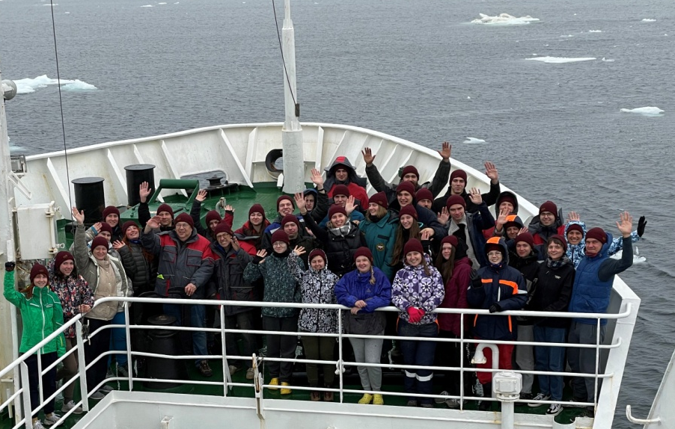








Пример 4. Сводный план экспедиций на научно-исследовательских судах Минбрнауки.
Двадцать первая экспедиция Плавучего университета ЮНЕСКО-МГУ
«Обучение через исследования-TTR-21».
Тема экспедиции «Особенности четвертичного седиментогенеза, рельефообразования и природной флюидоразгрузки на морском дне в северо-восточной части Карского моря и «Обучение-через-исследования» на Арктическом шельфе». Объем финансирования – 80 млн. руб.
Результаты:
3600 пог.км сейсмических наблюдений
5800 пог.км многолучевого эхолотирования и акустического профилирования
104 станции пробоотбора
Молисмологические и микробиологические исследования
Судно: НИС «Академик Борис Петров».
Сроки: 10.07.22-23.08.22 (45 суток)
Местоположение: Северная часть Карского моря
Члены экспедиции: 10 научных сотрудников и специалистов, 27 студентов и аспирантов из 9 научных и образовательных организаций
Участники: МГУ им М.В. Ломоносова, РГУ нефти и газа имени И.М. Губкина, СПбГУ, СПГУ, НГУ, ИнБЮМ, АГУ, БФУ им. И. Канта, МФТИ, АО ИО РАН, ЦАСД МГУ

Slide 27




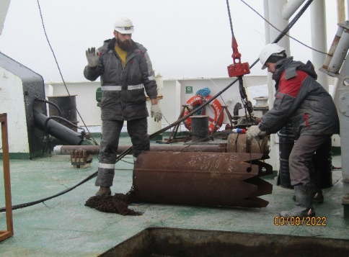
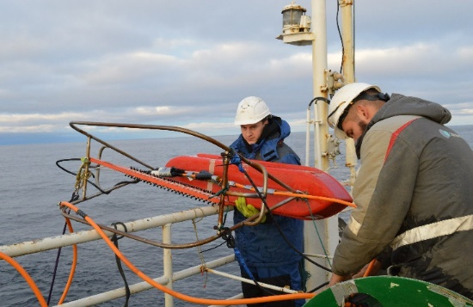
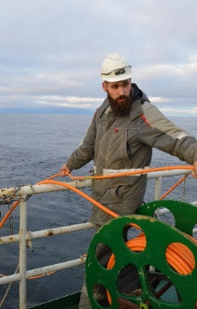
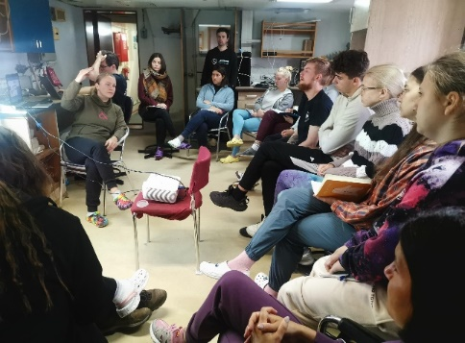
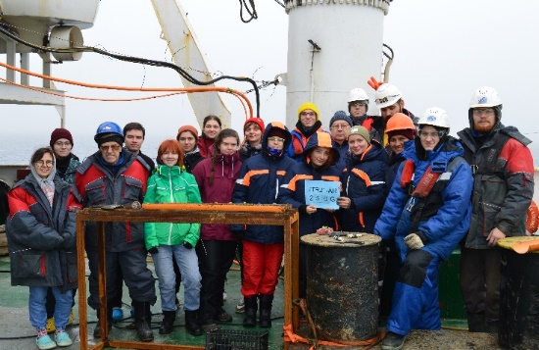
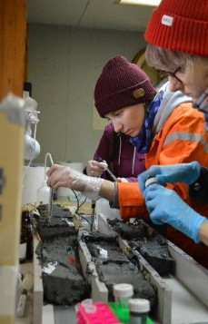
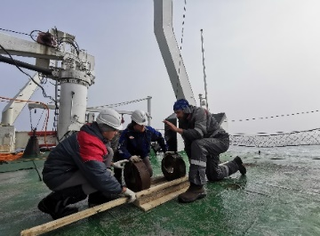
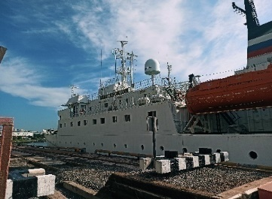
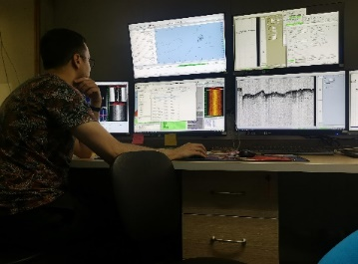
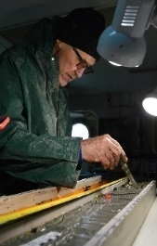
Методы исследований
Геофизические исследования:
Съёмка рельефа дна многолучевым эхолотом
Акустическое профилирование с профилографом
Многочастотная сейсморазведка с электроискровым источником
Ультразвуковые исследования керна
Седиментологические исследования:
Донный пробоотбор
Литологическое описание осадков
Гидрогеологические исследования:
Отбор поровых вод
Измерение pH, Eh, проводимости
Геохимические исследования:
Дегазация газа из донных осадков
Отбор проб для экстракции органического вещества
Микробиологические исследования:
Отбор проб для культивирования бактерий
Выделение ДНК микроорганизмов
Образовательные мероприятия
Ежедневные семинары и лекции
Обсуждение результатов
Написание научного отчета
Защита отчёта
Выступления на конференции с предварительными результатами экспедиции

Slide 28
Программное обеспечение отрасли
Направление | Иностранное ПО (правообладатель/страна) | Объем рынка (2014/2021) | Объем рынка 2022 | Российский аналог (правообладатель/номер в реестре отечественного ПО) | Уровень функционального соответстия
Обработка данных сейсморазведки | MEZA (ION/США) | 99% / 99% | 98%
 | GEOLEND (CGG/Франция) |  |  | Prime (Сейсмотек/Запись в реестре №2561 от 23.12.2016) | 90%
 | SeisSpace ProMAX (Halliburton/США) |  |  | ПИКЕЗА (Геосейсконтроль/Запись в реестре №3334 от 03.05.2017) | 90%
 | Omega (Shlumberger/США) |  |  | RadExPro (Деко-геофизика/Запись в реестре №4113 от 11.12.2017) | 95%
 | Focus + GeoDepth (Emerson/США)
Интерпретация данных сейсморазведки | Kingdom (IHS/США) | 99% / 96% | 92%
 | GeoGraphix (LMKR/ОАЭ) |  |  | Geoplat Pro-S (ГридПоинт Дайнамикс/Запись в реестре №3015 от 14.03.2017) | 99%
 | DecisionSpace (Halliburton/США) |  |  | ReView (ПАНГЕЯ/Запись в реестре №3036 от 14.03.2017) | 70%
 | Petrel (Shlumberger/США)
 | SeisEarth (Emerson/США)
Анализ и интерпретация ГИС | PowerLog (CGG/Франция) | 99% / 98% | 97% | Gintel (ГИФТС/Запись в реестре №4223 от 29.03.2018) | 99%
 | Techlog (Shlumberger/США)
 |  |  |  | PetroExpert (ПАНГЕЯ/Запись в реестре №3036 от 14.03.2017) | 50%
 | Geolog (Emerson/США)
 |  |  |  | PrimeGeo (НПЦ ГеоТЭК/Запись в реестре №1781 от 06.09.2016) | 90%
Геологическое моделирование | Petrel (Shlumberger/США) | 99% / 99% | 99% | Geoplat Pro-G (ГридПоинт Дайнамикс/Запись в реестре №3333 от 03.05.2017) | 60%
 | IrapRMS (Emerson/США) |  |  | tNavigator (Рок Флоу Динамикс/Запись в реестре №3054 от 03.05.2017) | 50%
Гидродинамическое моделирование | Eclipse (Shlumberger/США) | 85% / 80% | 70% | tNavigator (Рок Флоу Динамикс/Запись в реестре №3054 от 03.05.2017) | 99%
 | Tempest MORE (Emerson/США) |  |  | Техсхема* (внутреннее ПО ПАО "Сургутнефтегаз") | 75%
 | STARS (CMG/Канада) |  |  | РН-ГРИД*(внутреннее ПО ОАО "НК "РОСНЕФТЬ") | 75%
Проектирование обустройства месторождений | PipeSim, OLGA (Shlumberger/США) | 100% / 100% | 100% |  | 0%
 | Hysys (Aspen Technology/США)
Управление бурением скважин (геонавигация) | COMPASS (Halliburton/США) | 90%/90% | 85% | ООО «Петровайзер» | 70%
 |  |  |  | Геонафт (ООО "Цифра") | 70%
 | Drilling Office (Shlumberger/США)
И.И. Ефремов, Союз разработчиков программного обеспечения и информационных технологий ТЭК (СРПО ТЭК)

Slide 29
Выводы
Существуют механизмы финансирования НИР и НИОКР, надо научиться ими пользоваться, но этого недостаточно.
Отсутствие системы взаимодействия с научными центрами, университетами и индустриальными партнерами ограничивает возможности НИР и НИОКР институтов Роснедра
Федеральная научно-техническая программа ( или аналог) может стать основой для создания консорциумов, направленных на решение актуальных задач отраслевой науки

Slide 30
ПЕРЕЧЕНЬ ПОРУЧЕНИЙ ПО РЕЗУЛЬТАТАМ ПРОВЕРКИ ИСПОЛНЕНИЯ
ЗАКОНОДАТЕЛЬСТВА И РЕШЕНИЙ ПРЕЗИДЕНТА, НАПРАВЛЕННЫХ
НА РАЗВИТИЕ ПЕРСПЕКТИВНОЙ МИНЕРАЛЬНО-СЫРЬЕВОЙ БАЗЫ
3. б) подготовить и внести на рассмотрение Совета при Президенте Российской Федерации по науке и образованию предложения по разработке и реализации федеральной научно-технической программы, направленной на обеспечение комплексного сопровождения геологоразведочных работ, добычу и промышленную переработку твердых полезных ископаемых, а также ускоренное замещение импортных технологий и оборудования российскими аналогами.
28.06.2022 N Пр-1130

Slide 31
Поиски и разведка месторождений твердых полезных ископаемых
Поиски и разведка месторождений твердых полезных ископаемых
Современное состояние
Динамика воспроизводства ТПИ остаётся актуальной задачей. Ряд металлов и ТПИ являются импортными либо значительно, либо полностью.
Сложная ситуация с запасами стратегического сырья: U, W, С (графит), Mn, Ti, Cr, редкие и редкоземельные металлы, йод, плавиковый шпат, бентониты для литейного производства, каолин и т.д. Зависимость от импорта ряда видов стратегического и дефицитного сырья создает риски постепенного необеспечения различных отраслей российской экономики;
Разработать отдельную стратегию поиска, оценки, разведки и дальнейшего освоения месторождений указанных групп компаниям с государственным участием или финансированием - силами Росгеология и АРМЗ (Росатом). Приоритеты поиска для госкомпаний – именно стратегическое сырьё;
Промышленное направления поиска и разведки благородных и цветных металлов оставить на частные компании – высокая эффективность их работы доказана выходом России на 2-е место в мире по добыче золота в 2021 г.

Slide 32
Поиски и разведка месторождений твердых полезных ископаемых
Развитие технологий импортозамещения программно-технологических средств:
Уход с российского рынка ряда ключевых ПО и зависимость почти 100% создали сложную ситуацию
ПО | Владелец/ разработчик | Формат предоставления
ArcGIS | ESRI (Environmental Systems Research Institute, США) | Платная. С 3.2022 г. в РФ не распространяется.
QGIS | OSGeo, США | бесплатно (лицензия GNU)
gVSIG | gvSIG Association, США | бесплатно (лицензия GNU)
Whitebox GAT | Гидрогеологический центр Университета Гвельфа, Канада | бесплатно (лицензия GNU)
SAGA GIS | Геттингенский университет, ФРГ | бесплатно (лицензия GNU)
GRASS GIS | Open Source Geospatial Foundation, США | бесплатно (лицензия GNU)
MapWindow GIS | Университет GeoSpatial Software Lab, США | бесплатно (лицензия GNU)
ILWIS | Международный институт геоинформатики и наблюдения Земли (ITC Enschede), Нидерланды | бесплатно (лицензия GNU)
uDig | Refraction Research, Канада | бесплатно (лицензия GNU)
FalconView | Georgia Tech Research Institute, США | бесплатно (лицензия GNU)
MapInfo | Mapinfo Corp, США | Платная
Surfer | Golden Software, США | Платная
AutoCAD | Autodesk, США | Платная
AtlasGis | Strategic Mapping Inc., США | Платная
WinGis | GUPTA, университет GeoSpatial Software | бесплатно (лицензия GNU)
SICAD | Siemens Nixdorf, ФРГ | Платная
Star | Star Informatic, Бельгия | Платная
Smallworld GIS | Smallworld Systems Ltd (Великобритания) | Платная
Spans GIS | Tydac Technologies Inc. (Канада) | Платная
Geomedia MGE | Intergraph, США | Платная
ERDAS imagine | ERDAR Inc. - Hexagon, Inc., США | Платная
ГИС-ИНТЕГРО | ФГБУ «ВНИГНИ» | Платная
ГИС Аксиома | ООО "ЭСТИ" | Платная/бесплатная
ГИС-ПАРК | ВСЕГЕИ (ЛАНЭКО) | н/и
GeoDraw/GeoGraph | ЦГИ ИГ РАН | Платная
NextGIS | ООО «НекстГИС» | Платная
ГИС "Панорама" | КБ Панорама | Платная

Slide 33
Поиски и разведка месторождений твердых полезных ископаемых
Развитие технологий импортозамещения программно-технологических средств:
ПО | Владелец/ разработчик | Формат предоставления
Micromine | Micromine Pty., Австралия | Платная
Datamine | MICL, Великобритания | Платная
Leapfrog | Seequent, Австралия | Платная
Surpac | Surpac Software International, Австралия | Платная
Minescape | Mincom Pty Ltd, Австралия | Платная
Lynx | Lynx Geosystems S.A. (Pty) Ltd.,ЮАР | Платная
Vulcan | KRJA Systems, Австралия | Платная
Gemcom | Gemcom Services Inc., Канада | Платная
Medsistem | Mintec Inc, США | Платная
Minescape | Mincom, Австралия | Платная
GDM | Французская геологическая служба BRGM | Платная
GEOVIA | Dassault Systèmes, США | Платная
PC-MINE | Gemcom International, Канада | Платная
Geostat | Geostat Systems International Inc., Канада | Платная
NETPROMine | NetCad, Турция | Платная
K-MINE | КРИВБАССАКАДЕМИНВЕСТ, Украина | Платная
DIGIMINE | ООО «Диджимайн», Россия | Платная
Mineframe | Горный институт Кольского научного центра РАН | Платная
ВИОГЕМ | ВИОГЕМ, Россия | Платная
ГЕОС | ООО «Спутник» | Платная
Geomix | ООО "ГЕОМИКС" | Платная

Slide 34
Поиски и разведка месторождений твердых полезных ископаемых
Уход с российского рынка ряда ключевых ПО и зависимость почти 100% создали сложную ситуацию
Micromine «захватил» 65% отечественного потребителя горного ПО.
Причина – постоянное развитие ПО, сервис, бесплатные лицензии в ВУЗах, обоюдная связь с потребителем, гибкость и МАРКЕТИНГ! И то, о чём не говорят – медийная господдержка от Австралии;
Обработка и интерпретация аэро и наземной геофизики полностью обеспечивается Oasis Montaj;
Геологическая картография преимущественно базируется на ArcGIS.

Slide 35
Поиски и разведка месторождений твердых полезных ископаемых
Потенциальные риски - уход с российского рынка ряда ключевых производителей может создать рискованную ситуацию и в аппаратных решениях
Портативные приборы РФА (XRF) для полевых поисковых работ
Прибор | Владелец/Изготовитель
Vanta M | Olympus Scientific Solution Americas Corp., США
Niton XL3t | Thermo Scientific, США
Vulcan | Hitachi High-Tech Analytical Science Finland Oy, Финляндия/Китай
mPuls | Oxford Instruments Ltd., Великобритания
Lazer-Z, SciAps X-550 | SciAps Inc., США/Китай
TRACER 5i | Bruker AXS Handheld Inc., США
X-MET 7000 FP | Oxford Instruments, Великобритания
МетЭксперт | ЗАО "Южполиметалл-Холдинг", РФ
Российский производитель выпускающий аналогичный прибор (по заявленным характеристикам) один, и он не входит в «Перечень средств измерения отечественного производства, аналогичных средствам измерения импортного производства, 2022 г.»

Slide 36
Поиски и разведка месторождений твердых полезных ископаемых
Информационный ресурс фондовых и первичных материалов – бесценен, а обработанный в соответствии с современными аппаратными и программными возможностями – имеет конкретную стоимость для дальнейшего развития отрасли.
Существующая ситуация должна быть решена прежде всего силами подведомственных Роснедра учреждений.
Разработка «методик» и других документов не являлась и не будет являться эффективным инструментом поиска. Программные и аппаратные средства работы развиваются быстрее подготовки очередных методических форм.
Цифровизация фондов, систематизация и индексация «озер данных», первичная аналитика – вот самый актуальный рыночный ресурс для Роснедра.

Slide 37
Федеральная научно-техническая программа
«Комплексное научно-технологическое обеспечение геологического изучения недр и воспроизводства минерально-сырьевой базы Российской Федерации»
Проект

Slide 38
Актуальность
Добыча полезных ископаемых является ресурсной основой развития российской экономики и обеспечения национальной безопасности страны
В сфере недропользования сосредоточено:
- 40% фондов промышленных предприятий
- 13% балансовой стоимости основных фондов

Slide 39
Цель программы
Комплексное сопровождения геологоразведочных работ, а также ускоренное замещение импортных технологий и оборудования российскими аналогами
Достижение цели обеспечивается принципами стратегического планирования, использованием балансового метода и формированием эффективной системы управления исследованиями, инновациями и выводом на рынок новых технологий на основе партнерства науки, бизнеса и образования

Slide 40
Задачи программы
отбор приоритетных направлений, мероприятий, проектов;
реализация НИОКР с использованием современных механизмов финансирования и институтов развития;
внедрение разработанных технологий;
формирование программ подготовки и переподготовки кадров.

Slide 41
Направления ФНТП (и кураторы)
Фундаментальные научные исследования в сфере наук о Земле (С.А.Тихоцкий)
Поиски и разведка месторождений твердых полезных ископаемых (Д.Д.Агапитов)
Поиски и разведка месторождений углеводородов (А.П.Афанасенков )
Гидрогеологические и инженерно-геологические исследования (М.И.Богданов)
Морские исследования (М.Ю.Токарев)
Технологии геофизических исследований (Г.Н.Гогоненков)
Технические методы поисков и разведки (бурение, проходка, опробование, аналитика) (М.В.Двойников, СПб ГорнУ)
Сбор и анализ геологической информации (геоинформатика) (Л.Е.Чесалов)
Управление недропользованием и экономическая геология (Н.В.Милетенко)
Подготовка кадров (А.А.Верчеба)

Slide 42
Участники и исполнители программы
Заказчик - координатор Программы | Министерство науки и высшего образования РФ Министерство промышленности и торговли РФ
Ответственные исполнители Программы | Федеральное агентство по недропользованию Министерство экономического развития РФ, ФГБУ "Российская академия наук"
Соисполнители Программы | органы исполнительной власти субъектов РФ, фонды поддержки научной, научно-технической, инновационной деятельности, университеты, вузы, а также другие организации
Участники Программы | научные организации и образовательные организации высшего образования, Российской Академии наук, подведомственные организации Роснедрам, организации, действующие в реальном секторе экономики, а также иные организации различных форм собственности или объединения таких организаций

Slide 43
Подготовка и обучение кадров
Поддержка существующих и восстановление ликвидированных диссертационных советов, стимуляции получения учёных степеней молодыми учёными;
Медийная поддержка профессий, связанных с освоением полезных ископаемых, активное использование сетевых ресурсов, социальных сетей;
Фильмы, книги, клипы, картины, научно-публицистические передачи как для взрослых, так и для детей;
Создание образа необходимости профессии и возможности реализации, вернуть романтизацию профессии.

Slide 44
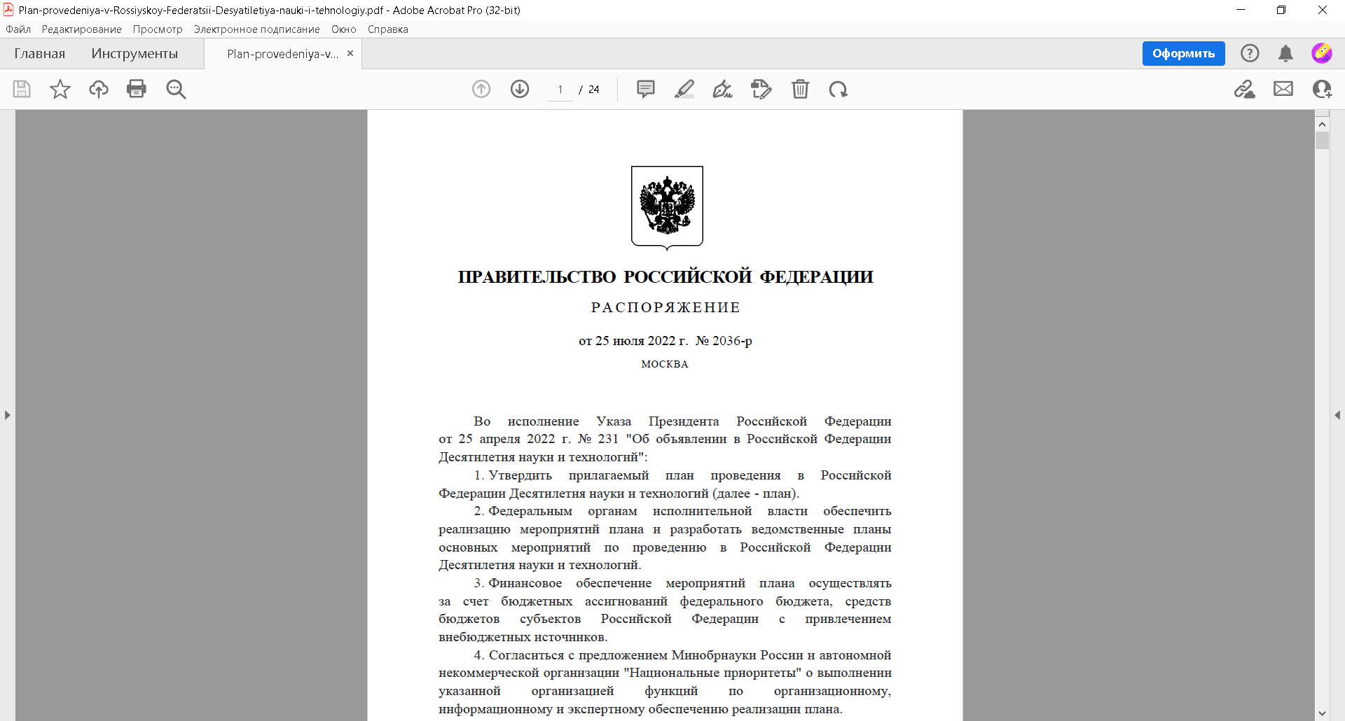
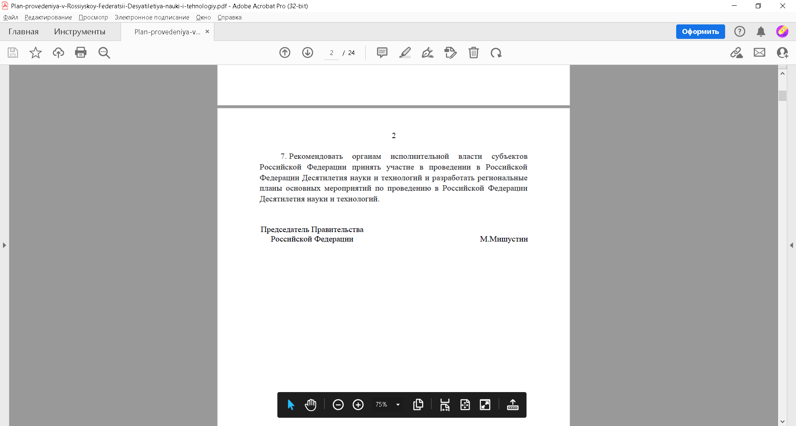
Распоряжение Правительства РФ от 25 июля 2022 г. № 2036-р
Утверждает план проведения в Российской Федерации Десятилетия науки и технологий (указ Президента Российской Федерации от 25 апреля 2022 г. № 231 "Об объявлении в Российской Федерации Десятилетия науки и технологий«)
Финансовое обеспечение мероприятий плана - за счет бюджетных ассигнований федерального бюджета, средств бюджетов субъектов Российской Федерации с привлечением внебюджетных источников.
Ответственные организации:
Минобрнауки России и АНО "Национальные приоритеты" - организационное, информационное и экспертное обеспечение реализации плана;
Минцифры России - освещение в государственных средствах массовой информации проведения мероприятий плана;
Минобрнауки России по согласованию с Координационным комитетом по проведению в Российской Федерации Десятилетия науки и технологий - разработка и утверждение порядка мониторинга эффективности реализации плана (оценка показателей, входящих в состав сводных индексов Десятилетия науки и технологий).
Органы исполнительной власти субъектов РФ - разработать региональные планы основных мероприятий по проведению в Российской Федерации Десятилетия науки и технологий.

Slide 45
План проведения в РФ Десятилетия науки и технологий.
Цель:
усиление роли науки и технологий в решении важнейших задач развития общества и страны
Включает:
18 перспективных инициатив и проектов, сформированных Минобрнауки России на основании обобщения и систематизации 2935 предложений
заинтересованные федеральные органов исполнительной власти
органы исполнительной власти субъектов РФ
органы местного самоуправления
фонды поддержки научной,
научно-технической и инновационной деятельности
государственные корпорации
научные, образовательные и иные организации
разработан в соответствии с подпунктом "а" п. 5 Указа Президента РФ от 25 апреля 2022 г. № 231 "Об объявлении в Российской Федерации Десятилетия науки и технологий".

Slide 46
План проведения в РФ Десятилетия науки и технологий.
Задача 1.
Привлечение талантливой молодежи в сферу исследований и разработок
1. Инициатива «Наука рядом»
Задача 2.
Содействие вовлечению исследователей и разработчиков в решение важнейших задач развития общества и страны,
6. Инициатива «Снова в школу»
Задача 3.
Повышение доступности информации о достижениях и перспективах российской науки для граждан РФ.
13. Инициатива «Наука для всей семьи»
14. Инициатива «Научно-популярный туризм»
15. Инициатива «Наука как искусство»
16. Инициатива «Инфраструктура для популяризации науки, создание контента»
17. Юбилейные мероприятия
18. Открытие центров, лабораторий, запуск исследовательской инфраструктуры
5. Проект «Научные детские площадки»
2. Инициатива «Школьники в научно-технической деятельности»
3. Инициатива «Научное волонтерство»
4. Инициатива «Наука побеждать»
7. Инициатива «Проектирование будущего»
8. Инициатива «Работа с опытом»
9. Инициатива «Площадки для взаимодействия науки, бизнеса, государства и общества»
10. Инициатива «Решения и сервисы для профессионального сообщества»
11. Тематические инициативы по приоритетам научно-технологического развития РФ
12. Конгресс молодых ученых на федеральной территории "Сириус" и мероприятия - спутники Конгресса молодых ученых в субъектах Российской Федерации
Notes:
Цветом выделены проекты, которые могут подойти под геологические задачи.
Непрерывная цепочка: школа – вуз - работодатель

Slide 47
Рекомендации
Продолжить работу комиссии в подведомственных институтах.
Определить приоритетные направления.
Провести семинары/совещания:
  Информирование подведомственных организаций о механизмах реализации НИР и НИОКР (январь);
  Обсуждение участие подведомственных организаций и профессиональных сообществ в мероприятиях десятилетии науки и технологий РФ (январь);
  Обсуждение проекта ФЦНТП. Выбор приоритетных направлений, и мероприятий (февраль).
Организовать проведение конференции «ГеоЕвразия» и выставки «Недра» для формирования консорциумов институтов Роснедра и РАН, Университетов и индустриальных партнеров по приоритетным направлениям НИР и НИОКР (март).

Slide 48
Сроки и финансирование Программы
Срок и этапы реализации Программы | - | 2023 - 2030 годы, в том числе: первый этап - годы; второй этап - годы
Объемы финансирования Программы | - | млн. рублей. Объем бюджетных ассигнований федерального бюджета на реализацию Программы: ???? млн. рублей, в том числе: на 2023 год - на 2024 год …. На …. Объем финансирования из средств внебюджетных источников: ???? млн. рублей, в том числе: на 2023 год - на 2024 год …. На …. Финансовое обеспечение Программы может быть скорректировано при утверждении технических заданий

Slide 49
Благодарим за внимание!
Рабочая группа:
Токарев М.Ю. – руководитель; Агапитов Д.Д., Богданов М.И., Грызунова Н.В., Костюченко С.Л., Милитенко Н.В.,
Медовар Ю.А., Сорокина Н.Ю., Чесалов Л.Е.
Использованные материалы при подготовке доклада:
Тихоцкий С.А. Как нам организовать инновационный цикл в отрасли?//ГеоЕвразия, г.Москва, 4-9 февраля 2019.
Аналитические заметки (кафедра горного дела МГРИ, ИФЗ, и другие)
Постановления и Распоряжения правительства в сфере науки, образования и недропользования.
ФЦП, отчеты по НИР и НИОКР геологического факультета МГУ имени М.В.Ломоносова
Благодарности приглашенным экспертам:
Анненковoй Т.Е. (Росгеолфонд), Бабаянцу П.С. (Аэрогеофизика), Богданову М.И. («Гидроспецгеология»),
Горбачеву С.В. (ПАО «НК-Роснефть»), Копунову С.Э. (НТЦ ПАО «Геотек Сейсморазведка), Платоновой А.В. («Гидроспецгеология»)

